Slide 1
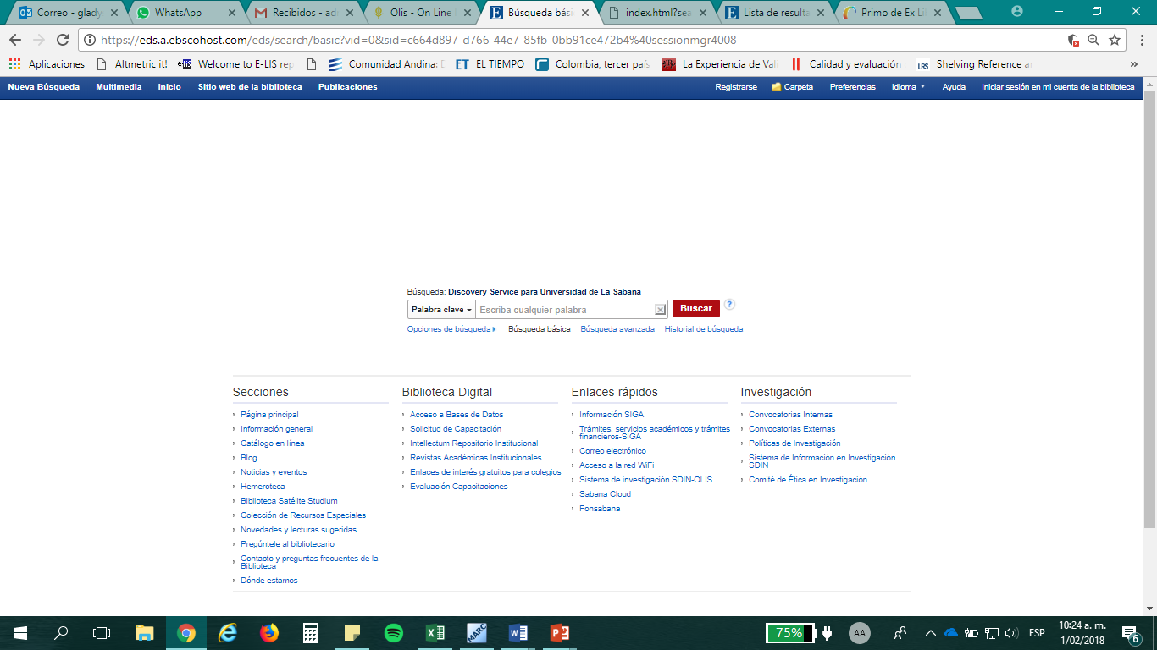
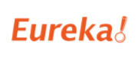

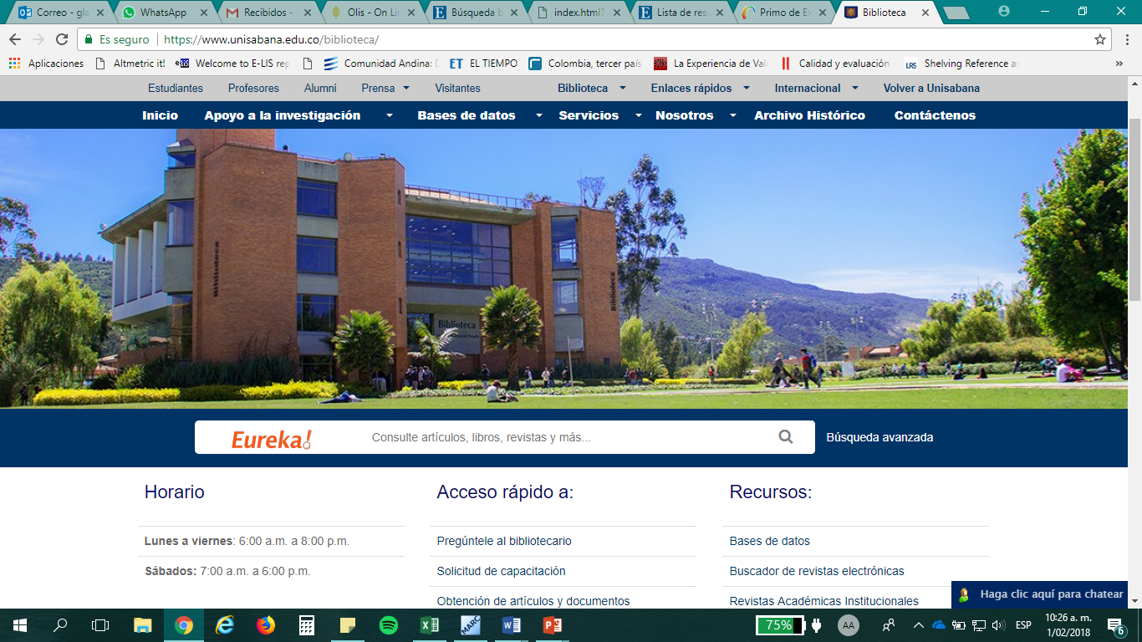
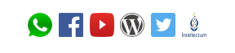
Agregar Biblioteca Octavio Arizmendi Posada
Biblioteca Octavio Arizmendi Posada
Agrandar la caja de búsqueda un 35%
Recursos electrónicos
Servicios
Horario
Science Direct
SAGE
Taylor & Francis
WoS
Scopus
Pivot
Mendeley
Pregúntele al bibliotecario
Renovación y reserva en línea
Solicitud de capacitación
Obtención de artículos y documentos
Intellectum – Repositorio Institucional
Sugerir compra de material bibliográfico
Lunes a viernes: 6:00 a.m. a 8:00 p.m.
Sábados: 7:00 a.m. a 6:00 p.m.
Tutoriales a recursos electrónicos y Eureka!

Slide 2
RECURSOS ELECTRÓNICOS
Science Direct: https://www-sciencedirect-com.ez.unisabana.edu.co/
SAGE: http://journals.sagepub.com.ez.unisabana.edu.co/
Taylor & Francis: http://www-tandfonline-com.ez.unisabana.edu.co/
WoS: http://apps.webofknowledge.com.ez.unisabana.edu.co/WOS_GeneralSearch_input.do?product=WOS&search_mode=GeneralSearch&SID=8AjLQfTpN15lvaKjuav&preferencesSaved=
Scopus: https://www-scopus-com.ez.unisabana.edu.co/search/form.uri?display=basic
Pivot: https://pivot-cos-com.ez.unisabana.edu.co/funding_main
Mendeley: https://www.mendeley.com/
SERVICIOS
Pregúntele al bibliotecario: https://www.unisabana.edu.co/biblioteca/servicios-form/asesoria/preguntele-al-bibliotecario/
Renovación y reserva en línea: Direccionar a “Iniciar sesión en la cuenta de la biblioteca”
Solicitud de capacitación: https://www.unisabana.edu.co/biblioteca/servicios/formacion-de-usuarios/
Obtención de artículos y documentos: https://www.unisabana.edu.co/biblioteca/apoyo-a-la-investigacion/obtenciondearticulosydocumentos/
Intellectum – Repositorio Institucional: https://intellectum.unisabana.edu.co/
Sugerir compra de material bibliográfico: PENDIENTE LINK
Tutoriales a recursos electrónicos y Eureka!: https://www.youtube.com/user/Bibliosabana/videos

